Slide 1

Bom Dia! Sejam Bem-Vindos!
ESTATÍSTICA - ADS
Prof. Carlos Dias

Slide 2
Estatística Descritiva

Slide 3
Motivação
As medidas são ferramentas básicas importantes para a medição e descrição de diferentes características de um conjunto de dados;
Estudaremos:
Medidas de Posição Central;
Medidas de Dispersão;
Medidas de Posição;
Medidas de Assimetria e Curtose.

Slide 4
Medidas de Tendência Central
Definição
Representam os fenômenos pelos seus valores médios, em torno dos quais tendem a concentrar-se os dados.
Dentre todas as medidas de tendência central, veremos:
1.1. Média;
1.2. Mediana;
1.3. Moda

Slide 5

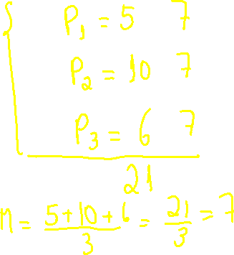
Média
Definição
É o valor médio de uma distribuição, determinado segundo uma regra estabelecida a priori e que se utiliza para representar todos os valores da distribuição. Representada por $\overline{x}$
Pode ser:
Aritmética;
Ponderada;
Harmônica;
Geométrica.

Slide 6


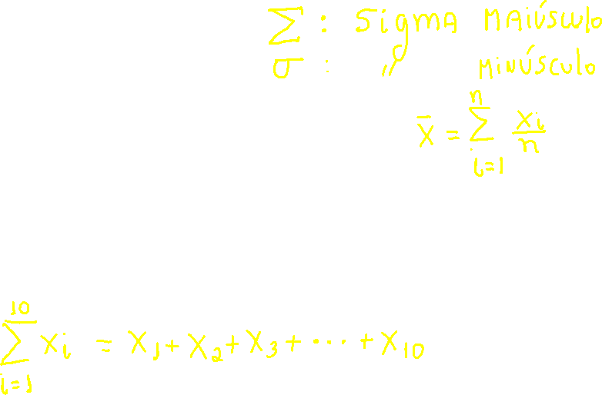
Média Aritmética
É a mais utilizada dentre todas as médias.
É dada pela fórmula:
$$\overline{x}=\frac{1}{n}\sum_{i=1}^{n}{x_{i}}=\frac{1}{n}\left(x_{1}+…+x_{n}\right)$$
Onde:
n é o número de valores em uma amostra;
x_{i} é cada variável que representa os valores individuais dos dados.

Slide 7


Média Aritmética
Exemplo: um aluno tirou as notas 5, 7, 9 e 10 em 4 provas. Sua média será:
$$\overline{x}=\frac{5+7+9+10}{4}=7,75$$

Slide 8

Média Aritmética para Dados Agrupados
É calculada quando a informação disponível é o valor médio do intervalo i (X_{i}) e a frequência de intervalo i (f_{i}):
$$\overline{X}=\frac{\left(f_{1}X_{1}+…+f_{k}X_{k}\right)}{f_{1}+…+f_{k}}=\frac{\sum_{i=1}^{k}{f_{i}X_{i}}}{\sum_{i=1}^{k}{f_{i}}}$$

Slide 9
Exemplo
Considere os seguintes dados:
12,58 | 12,97 | 13,45 | 13,53 | 13,59 | 13,61 | 13,62 | 13,78 | 13,97 | 14,21
14,47 | 14,51 | 14,53 | 14,58 | 14,65 | 14,78 | 14,83 | 14,97 | 15,06 | 15,13
15,17 | 15,23 | 15,29 | 15,37 | 15,40 | 15,45 | 15,51 | 15,62 | 15,67 | 15,73
15,83 | 15,98 | 16,01 | 16,11 | 16,17 | 16,23 | 16,35 | 16,43 | 16,49 | 16,52
16,67 | 16,83 | 16,97 | 17,05 | 17,13 | 17,22 | 17,30 | 17,48 | 17,80 | 18,47

Slide 10

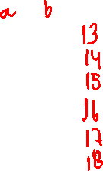
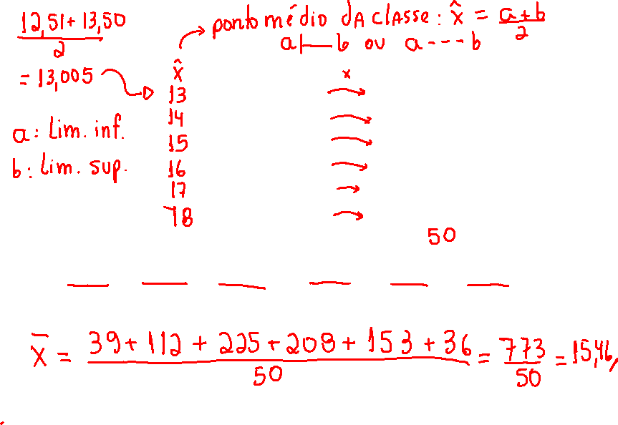
Intervalos de classes | Frequência absoluta
12,51 a 13,50 | 3
13,51 a 14,50 | 8
14,51 a 15,50 | 15
15,51 a 16,50 | 13
16,51 a 17,50 | 9
17,51 a 18,50 | 2
$$\overline{X}=\frac{3⋅13+8⋅14+15⋅15+13⋅16+9⋅17+2⋅18}{50}=15,46$$

Slide 11
Média Ponderada
Nos cálculos envolvendo média aritmética simples, todas as ocorrências têm exatamente a mesma importância ou o mesmo peso. No entanto, existem casos onde as ocorrências têm importância relativa ou pesos relativos diferentes. Nestes casos, o cálculo da média deve levar em conta esta importância relativa ou peso relativo. Este tipo de média chama-se média aritmética ponderada.

Slide 12

Média Ponderada
É dada por:
$$\overline{X}=\frac{\sum_{i=1}^{n}{w_{i}x_{i}}}{\sum_{i=1}^{n}{w_{i}}}=\frac{w_{1}x_{1}+w_{2}x_{2}+…+w_{n}x_{n}}{w_{1}+w_{2}+…+w_{n}}$$
Onde w_{i} é o peso de cada x_{i}.

Slide 13

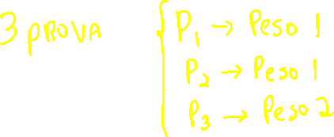
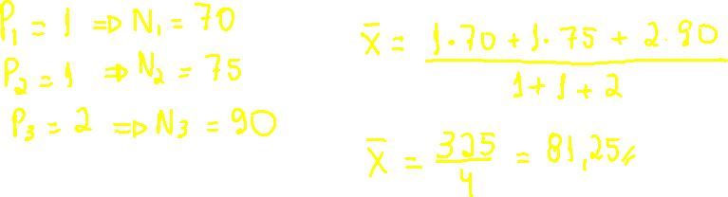
Média Ponderada
Exemplo
O exame de seleção pode ser composto de 3 provas onde as duas primeiras tem peso 1 e a terceira tem peso 2. Um candidato com notas 70, 75 e 90 terá média final:
$$\overline{X}=\frac{1⋅70+1⋅75+2⋅90}{4}=81,25$$

Slide 14

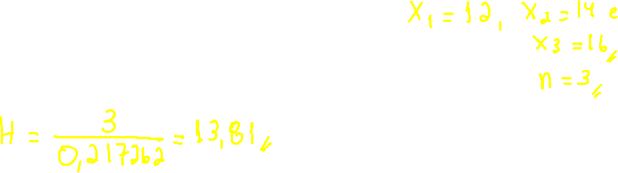
Média Harmônica
A média harmônica equivale ao inverso da média aritmética dos inversos de n valores.
$$H=\frac{n}{\sum_{i=1}^{n}{\frac{1}{x_{i}}}}=\frac{n}{\frac{1}{x_{1}}+\frac{1}{x_{2}}+…+\frac{1}{x_{n}}}$$
Exemplo: a média harmônica de 12, 14 e 16 é:
$$H=\frac{3}{\frac{1}{12}+\frac{1}{14}+\frac{1}{16}}=13,81$$

Slide 15
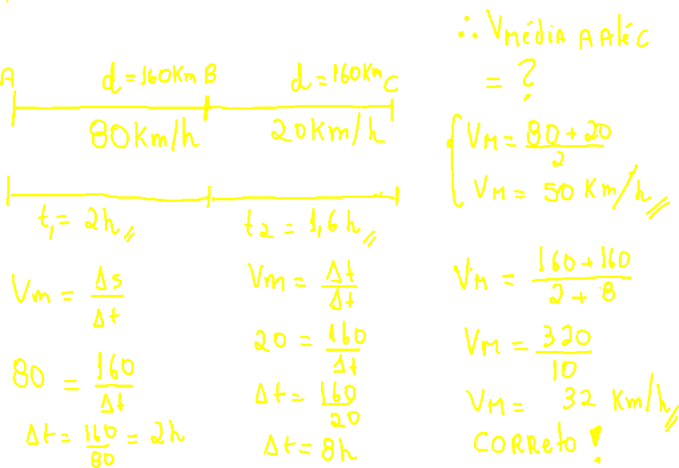
Média Harmônica

Slide 16
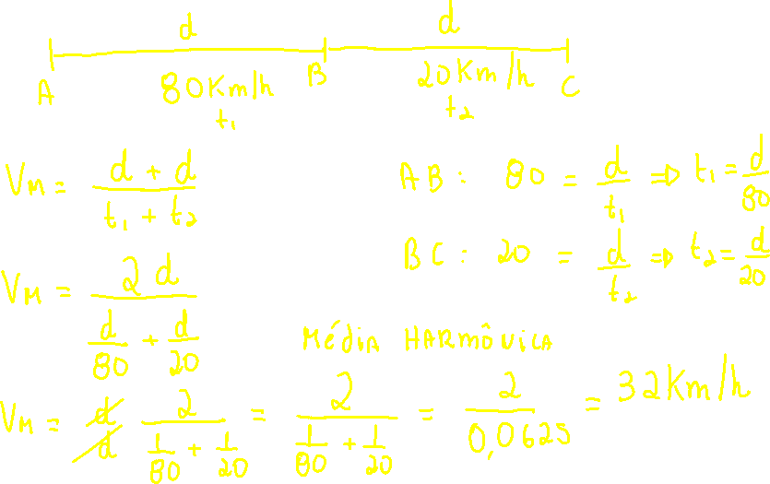
Média Harmônica

Slide 17


Média Harmônica
Exemplo: se uma bomba alimentada com gás pode escoar uma piscina em 4 horas e uma alimentada por bateria pode drenar a mesma piscina em seis horas, então ambas as bombas vão demorar (6 · 4)/(6 + 4), que é igual a 2.4 horas, para drenar a piscina juntos. Curiosamente, esta é a metade da média harmônica de 6 e 4.
$$H=\frac{2}{\frac{1}{4}+\frac{1}{6}}=4,8horas$$

Slide 18
Média Harmônica
Exemplo: Perceba que se, por exemplo, um veículo faz metade da distância de um trajeto qualquer a 90 km/h e a outra metade a 50 km/h, a velocidade média do trajeto será:
V_{m} = 2 partes do trajeto / (1/90 km/h + 1/50 km/h)?
64,3 km/h

Slide 19

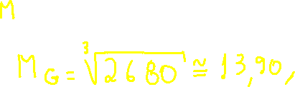
Média Geométrica
É a raiz de ordem n do produto dos valores da amostra:
$$G={\left(\prod_{i=1}^{n}{x_{i}}\right)}^{\frac{1}{n}}=\sqrt[n]{x_{1}⋅x_{2}⋅…⋅x_{n}}$$
Exemplo: a média geométrica de 12, 14 e 16 é:
$$G=\sqrt[3]{12⋅14⋅16}=13,90$$

Slide 20
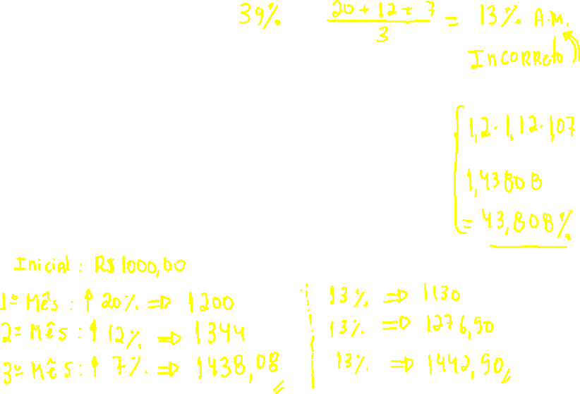
Média Geométrica
Digamos que uma categoria de operários tenha um aumento salarial de 20% após um mês, 12% após dois meses e 7% após três meses. Qual o percentual médio mensal de aumento desta categoria?
Tópico relacionado Como acrescentar um valor percentual a um número?
Sabemos que para acumularmos um aumento de 20%, 12% e 7% sobre o valor de um salário, devemos multiplicá-lo sucessivamente por 1,2, 1,12 e 1,07 que são os fatores correspondentes a tais percentuais.
A partir dai podemos calcular a média geométrica destes fatores:

Slide 21

Média Geométrica

Slide 22
Média Geométrica
Como sabemos, um fator de 1,128741 corresponde a 12,8741% de aumento. Este é o valor percentual médio mensal do aumento salarial, ou seja, se aplicarmos três vezes consecutivas o percentual 12,8741%, no final teremos o mesmo resultado que se tivéssemos aplicado os percentuais 20%, 12% e 7%.
Salário inicial | + % informado | Salário final | // | Salário inicial | + % médio | Salário final
R$ 1.000,00 | 20% | R$ 1.200,00 |  | R$ 1.000,00 | 12,8417% | R$ 1.128,74
R$ 1.200,00 | 12% | R$ 1.344,00 |  | R$ 1.128,74 | 12,8417% | R$ 1.274,06
R$ 1.344,00 | 7% | R$ 1.438,08 |  | R$ 1.274,06 | 12,8417% | R$ 1.438,08
Digamos que o salário desta categoria de operários seja de R$ 1.000,00, aplicando-se os sucessivos aumentos temos:
Observe que o resultado final de R$ 1.438,08 é o mesmo nos dois casos.
Se tivéssemos utilizado a média aritmética no lugar da média geométrica, os valores finais seriam distintos, pois a média aritmética de 13% resultaria em um salário final de R$ 1.442,90, ligeiramente maior como já era esperado, já que o percentual de 13% utilizado é ligeiramente maior que os 12,8417% da média geométrica.

Slide 23

Relação entre Médias
A média geométrica e a média harmônica são menores, ou no máximo, iguais, à aritmética.
A igualdade só ocorre no caso em que todos os valores da amostra são idênticos.
Quanto maior a variabilidade, maior será a diferença entre as médias harmônica e geométrica e a média aritmética.
$$H≤G≤\overline{X}$$
Exemplo: Para a amostra 12, 14, 16 temos:
$$13,81<13,90<14,00$$

Slide 24


Mediana
Definição
É um número que caracteriza as observações de uma determinada variável de tal forma que este número de um grupo de dados ordenados separa a metade inferior da amostra, população ou distribuição de probabilidade, da metade superior. Representada por $\tilde{x}$ ou Md.
Isto é, ½ da população terá valores inferiores ou iguais à mediana e ½ da população terá valores superiores ou iguais à mediana (a média não garante essa propriedade)

Slide 25

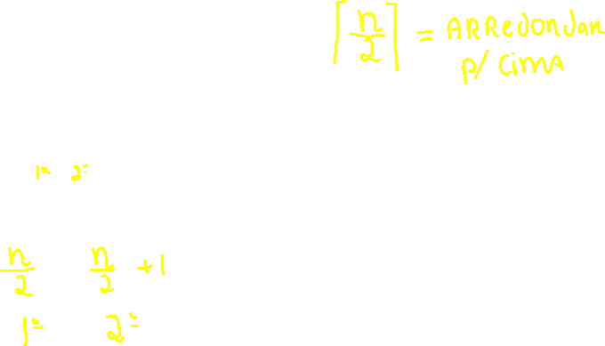
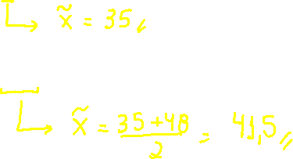
Mediana
Para valores ordenados crescentemente, dois modos de calcular:
Se n é ímpar, mediana é o valor central:
Na amostra 30 32 35 48 76 a mediana é 35
Se n é par, mediana é a média simples entre os dois valores centrais:
Na amostra 30 32 35 48 76 81 a mediana é $\frac{35+48}{2}=41,5$

Slide 26

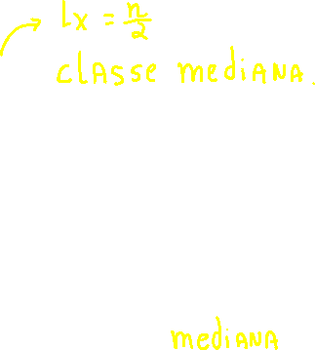
Mediana para dados agrupados
Calcula-se n/2;
Achar qual das classes esse valor se encontra a partir das frequências absolutas;
Usar a fórmula $Md={Limit}_{inf}+\frac{\left(Lx−fant\right)⋅h}{f_{Md}}$
Aonde:
${Limit}_{inf}$ é o limite inferior da classe;
$f_{Md}$ é a frequência da classe da mediana;
fant é a Soma das frequências anteriores a classe da mediana;
$h$ é a amplitude da classe da mediana.
$Lx=\frac{n}{2}$ (Localização da classe mediana)

Slide 27
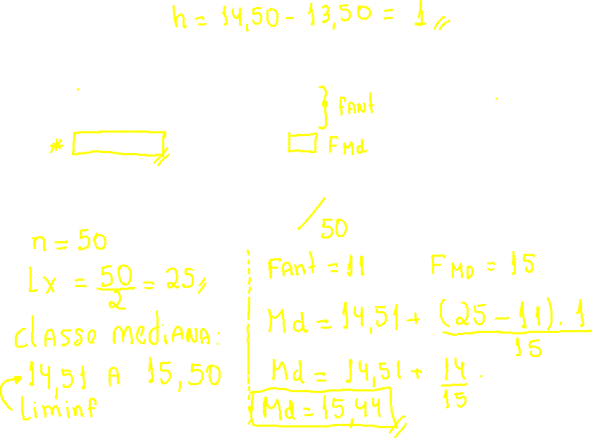
Exemplo
Intervalos de classe | Freqüência absoluta | Freqüência acumulada
12,51 a 13,50 | 3 | 3
13,51 a 14,50 | 8 | 11
14,51 a 15,50 | 15 | 26
15,51 a 16,50 | 13 | 39
16,51 a 17,50 | 9 | 48
17,51 a 18,50 | 2 | 50

Slide 28

Utiliza-se a fórmula:
$$Md={Limit}_{inf}+\frac{\left(Lx−fant\right)⋅h}{f_{Md}}$$
${Limit}_{inf}=14,51$
$f_{Md}=15$
$fant=11$
$h=1$
$$Md=14,51+\frac{\left(25−11\right)⋅1}{15}=15,44$$

Slide 29
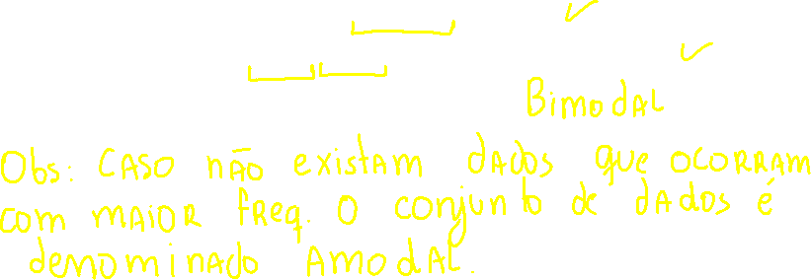
Moda
Definição
É o valor que ocorre com mais frequência. Representada por Mo.
Numa amostra, Mo pode não existir ou ser múltipla (amostra multimodal).
Exemplos:
Na amostra 21 24 27 27 28 28 31 31 31 Mo = 31
Na amostra 45 46 49 52 52 60 60 76 79 tem moda 52 e 60

Slide 30

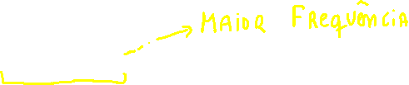


Moda para Dados Agrupados
Utiliza-se a fórmula de King:
Determinar a classe modal pela maior frequência absoluta e Calcular Mo
$$Mo={Limit}_{inf}+\frac{Δ_{1}}{Δ_{1}+Δ_{2}}⋅h$$
Onde:
${Limit}_{inf}$ é o limite inferior da classe modal
$Δ_{1}=$ é a diferença entre a frequência da classe modal e a frequência anterior a esta.
$Δ_{2}=$ é a diferença entre a frequência da classe modal e a frequência posterior a esta.
$h$ é a amplitude da classe modal
$$f_{mo}−f_{ant}$$
$$f_{mo}−f_{post}$$

Slide 31

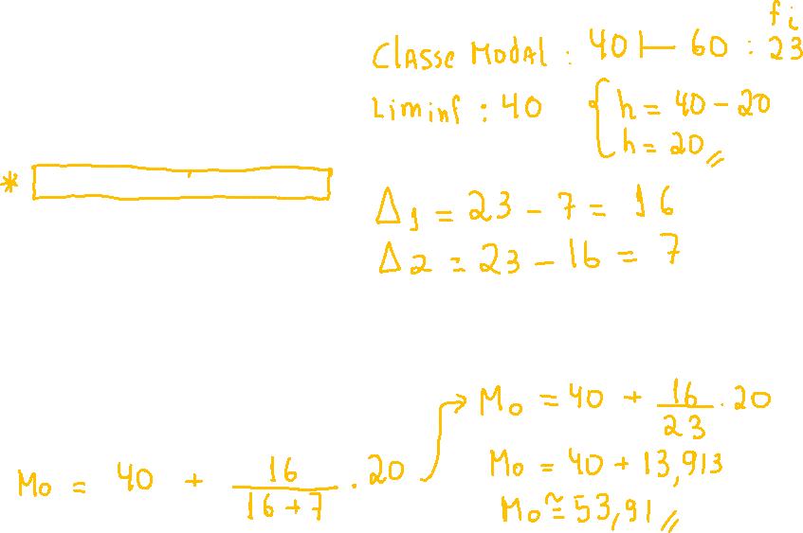
Moda para Dados Agrupados
Notas | Número de Alunos
0 |- 20 | 2
20 |- 40 | 7
40 |- 60 | 23
60 |- 80 | 16
80 |- 100 | 3
Total | 51
Determinar a modal na tabela de distribuição de frequência utilizando a fórmula:
$$Mo={Limit}_{inf}+\frac{Δ_{1}}{Δ_{1}+Δ_{2}}⋅h$$

Slide 32

Onde:
${Limit}_{inf}$ = 40
$Δ_{1}$ = 23-7=16
$Δ_{2}$ = 23-16= 7
$h$ - amplitude da classe modal = 20
$$Mo={Limit}_{inf}+\frac{Δ_{1}}{Δ_{1}+Δ_{2}}⋅h=40+\frac{16}{16+7}⋅20=\text{53,91}$$

Slide 33
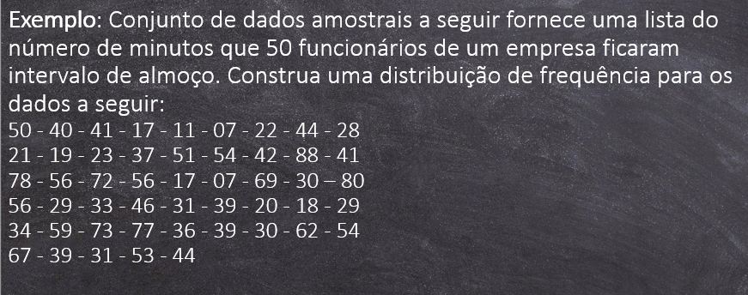
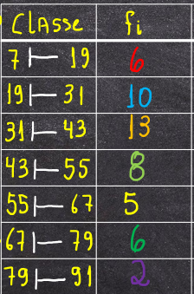



Slide 34
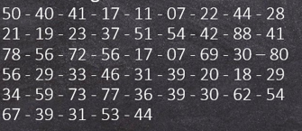
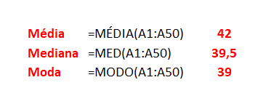


Slide 35


Slide 36


Slide 37


Slide 38
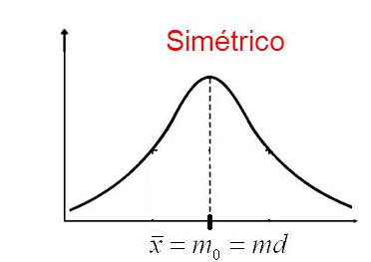
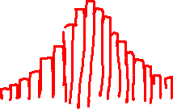
Comparação
Para distribuições simétricas, a média, mediana e moda são aproximadamente iguais;
Para assimétricas, observa-se o seguinte:

Slide 39
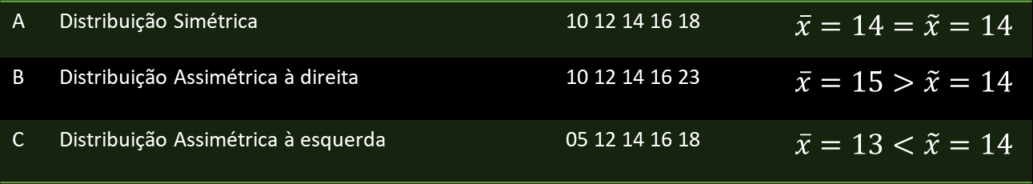
Relações Empíricas entre Medidas de Posição
Exemplo
A relação entre média e mediana para as amostras a seguir é:
A | Distribuição Simétrica | 10 12 14 16 18 | $$\overline{x}=14=\tilde{x}=14$$
B | Distribuição Assimétrica à direita | 10 12 14 16 23 | $$\overline{x}=15>\tilde{x}=14$$
C | Distribuição Assimétrica à esquerda | 05 12 14 16 18 | $$\overline{x}=13<\tilde{x}=14$$

